Slide 1

专利基础知识交流
武汉理工大学电子商务与智能服务研究中心
代四广 18971069436

Slide 2
大 纲
第一部分 专利概述
第二部分 专利检索
第三部分 专利文件撰写
第四部分 专利申报流程

Slide 3
第一部分 专利概述
1.专利的定义
2.专利的特性
3.专利的类型
4.专利的申请费用
5.专利的授权时间
6.专利的授权条件
7.专利权的归属

Slide 4
1.专利的定义
指一项发明创造向国家审批机关提出专利申请，经依法审查合格后向专利申请人授予的在规定的时间内对该项发明创造享有的专有权。
专利是以公开换保护：专利的技术内容是公开的，大家可以通过专利文献自由查阅；但专利技术的使用是有限制的，他人必须征得专利权人的许可，方可使用。

Slide 5
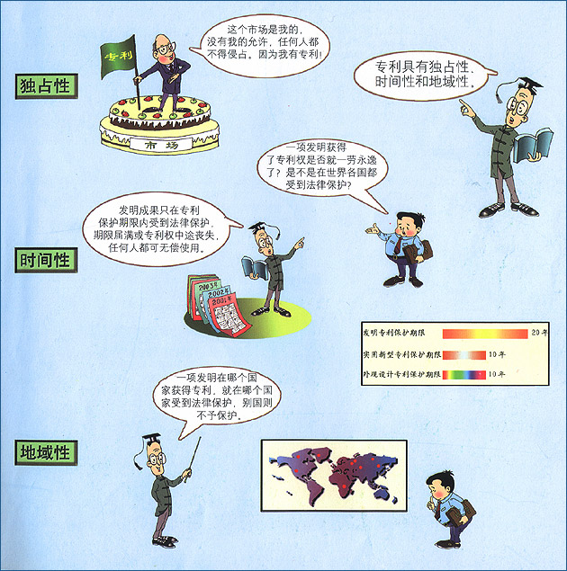
2.专利的特性

Slide 6
3.专利的类型
发明专利
实用新型专利
外观设计专利

Slide 7
发明专利：对产品、方法或者其改进所提出的新的技术方案。（发明型专利技术含量高，发明人所花费的创造性劳动最多，新产品及其制造方法、使用方法都可以申请）
实用新型：对产品的形状、构造或者其结合所提出的适于实用的新的技术方案。（只要有一些技术改进就可以申请，只有涉及产品构造、形状或其结合时，才可以申请）
外观设计：对产品的形状、图案、或者其结合以及色彩与形状、图案的结合所作出的富于美感并适于工业上应用的新设计。（主要是针对产品外观、形状、图案、色彩及组合的新设计，并适用于工业应用）

Slide 8
发明与实用新型的区别
定义上
发明：分为产品发明专利和方法发明专利。
A)产品发明专利是指以物质形式出现的发明。
B)方法发明专利是指以程序或者过程形式出现的发明
实用新型：只限于产品发明的一部分，即有一定形状或者构造的产品。不能是一种方法，也不能是没有固定形状的产品。
所有实用新型申请都可以申请发明专利，反之不然。
注意：发明专利申请实用新型时可能不满足单一性。

Slide 9
其他方面
专利类型 比较 | 发明 | 实用新型
审查制度 | 实质审查制 | 初步审查
审批流程 | 较长 | 较短
费 用 | 较高 | 较低
保护强度 | 强 | 弱
保护期限 | 20年 | 10年

Slide 10
实用新型与外观设计的区别
外观设计专利是指产品的外形特征，它可以是产品的立体造型，也可以是产品的表面图案或者是两者的结合，但不能是脱离具体产品的图案和图形设计。所以，外观设计专利应当符合以下要求：
第一， 是形状、图案、色彩或者其结合的设计；
第二， 必须是对产品的外表所作的设计；
第三， 必须富有美感；
第四， 必须是适于工业上的应用。

Slide 11
外观设计专利的审批流程与实用新型类似，也只进行初步审查，保护期为10年。
外观设计与实用新型的本质区别在于：
外观设计只保护美学设计，对产品功能不进行保护，而实用新型保护的是产品的功能、技术方案，对产品的外观不进行保护。

Slide 12
类型 | 保护对象 | 年限 | 申请过程
发明 | 产品 方法 | 20年 | 初审——实质审查——授权
实用新型 | 产品形状、结构（包含电路结构） | 10年 | 初审（形式审查）——授权
外观设计 | 形状、图案、色彩 | 10年 | 初审（形式审查）——授权

Slide 13
4.专利的申请费用
发明专利：
申请费（￥900）+实质审查费（￥2500）+第一年年费（￥900）+专利登记、印刷费、印花税（￥255）=￥4555
实用新型、外观专利：
申请费（￥500）+第一年年费（￥600）+专利登记、印刷费、印花税（￥205 ）=￥1305
特殊情况下：权利要求超过11项，每超1项￥150；说明书页数超过30页，每超1页￥50；说明书页数超过300页，每超过1页￥100。
减免说明：
个人减免（85%）：公布印刷费50 、
发明专利申请费135、实质审查费375
单位减免（70%）：公布印刷费50 、
发明专利申请费270、实质审查费750

Slide 14

5.专利的授权时间
发明专利
公布（申请公开说明书）
初审(经18个月)
实审（3年）
实用新型专利
初步审查(1年左右)
授予专利权
外观设计专利
初步审查(1年左右)

Slide 15
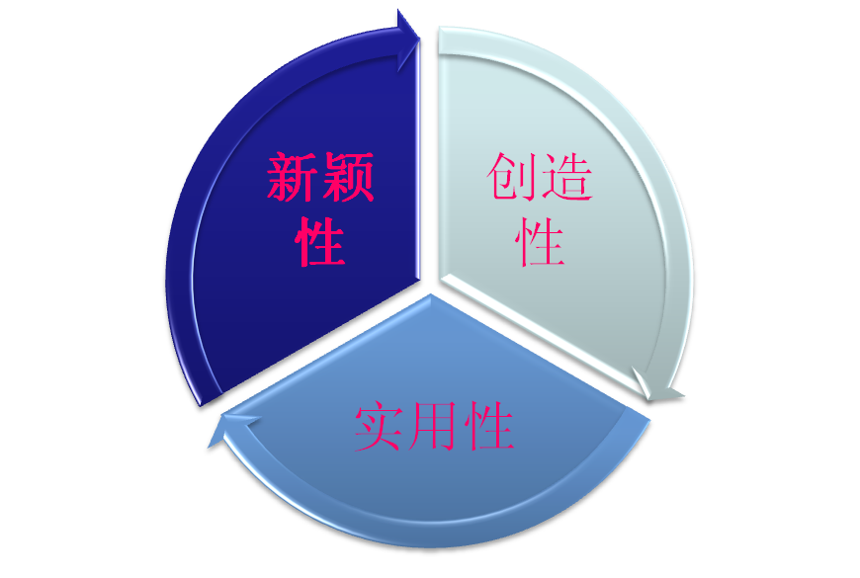
我国专利法规定，授予发明和实用新型应当具备的实质条件是：
6.专利授权的条件
专利的“三性”

Slide 16
申请日以前在国内外为公众所知的技术。
新颖性:是指该发明或者实用新型不属于现有技术；也没有任何单位或者个人就同样的发明或者实用新型在申请日以前向国务院专利行政部门提出过申请，并且记载在申请日以后公布的专利申请文件或者公告的专利文件中。
创造性:是指同申请日以前已有的技术相比，该发明有突出的实质性特点和显著的进步，该实用新型有实质性特点和进步。
实用性:是指该发明或者实用新型能够在产业上制造或者使用，并且能够产生积极效果。

Slide 17
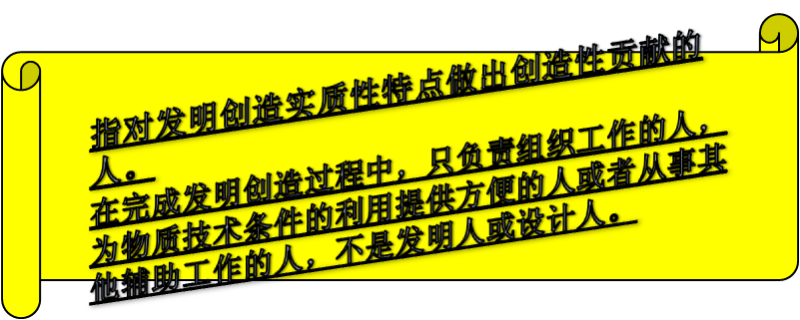
职务发明及非职务发明：
7.专利权的归属——申请（专利权）人
职务发明：执行本单位的任务或者主要利用本单位的物质技术条件所完成的发明创造。(专利法第六条）
具体指：
1.在本职工作中做出的发明创造
2.履行本单位交付的本职工作之外的任务所完成的发明创造
3.退休、调离 原单位后或者劳动、人事关系终止后1年内做出的，与其在原单位承担的本职工作或者原单位分配的任务有关的发明创造。（实施细则第十二条）
非职务发明：职务发明之外，发明人或设计人申请的专利。

Slide 18
职务发明创造申请专利的权利属于该单位，申请被批准后该单位为申请（专利权）人；
非职务发明创造申请专利的权利属于发明人及设计人，申请被批准后，该发明人或设计人为申请（专利权）人。

Slide 19
第二部分 专利检索
1、为什么要专利检索？
专利检索是专利申请必经之路，主要作用如下：
（1） 对相关技术方案做一个预先检索，看是否具备授权的前景。
（2） 检索得到最接近的现有技术，在撰写专利申请文件时，可避开其公开的范围，从而获得专利权。
（3） 对此申请方案进行侵权检索或规避设计等。

Slide 20
2.中国专利检索的一些网站
中国国家知识产权局网站：www.sipo.gov.cn
广东专利信息服务平台： www.gdzl.gov.cn
中国知识产权网： www.cnipr.com
SooPAT专利搜索引擎： www.soopat.com （推荐）
专利打包下载网页：http://www.drugfuture.com/cnpat/cn_patent.asp（推荐）

Slide 21
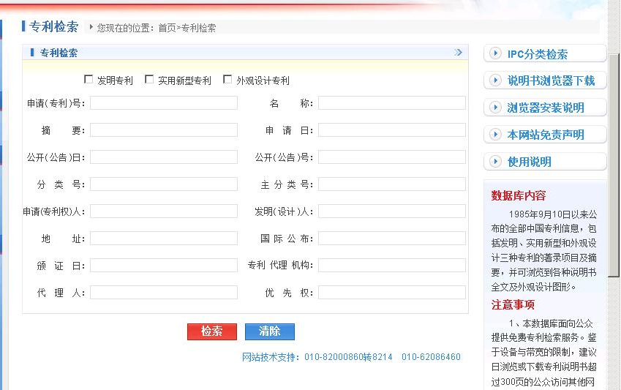
中国国家知识产权局网站
第一次使用需安装说明书浏览器
输入关键字
单位名称

Slide 22
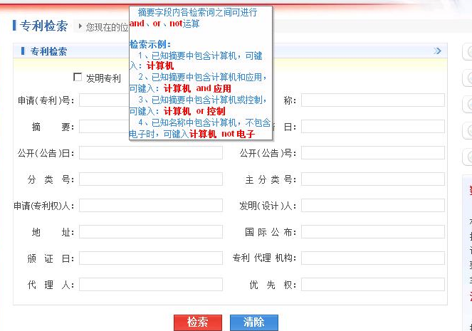
将鼠标光标放于空格处，会出现检索提示

Slide 23
优点：官方数据库，提供的专利信息最准确、最全面、更新最及时。
缺点：检索速度慢，关键词逻辑组合检索功能不强，下载专利文件不方便（只能单页下载）。
适合：有针对性的检索（如根据专利号、名称），单个或少数几个关键词的检索，对检索结果要求非常精确的检索。

Slide 24
3.专利检索的一般步骤
1.分析检索主题；
2.确定关键词；
3.选择检索系统，进行初步检索；
4.根据检索结果，浏览其文摘，进行筛选
5.确定相关的IPC分类号、再次检索（确认检索式）；
6.深入分析，以此进行扩大/缩小检索。

Slide 25
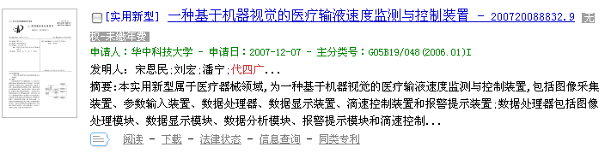
4.IPC分类
国际专利分类法是国际上通用的专利文献分类法。
用国际专利分类法分类专利文献(说明书)而得到的分类号,称为国际专利分类号,通常缩写为IPC （ International Patent Classification）分类号。

Slide 26
IPC分为八大部分：
A 人类生活必需
B 作业；运输
C 化学；冶金
D 纺织；造纸
E 固定建筑物
F 机械工程；照明；加热；武器；爆破
G 物理
H 电学

Slide 27
一个完整的分类号由代表部、大类、小类、大组或小组的符号构成。
例如：A01B 1/02。
——部 A
——大类 A01
——小类 A01B
——大组 A01B1/00
——小组 A01B1/02

Slide 28
检索式一般组合
1.名称
2.名称+摘要
3.摘要+分类号
4.名称+摘要+分类号
5.逻辑检索
注意：%、布尔运算and、or、not的运用

Slide 29
第三部分 专利文件撰写
申请文件包含以下内容：
（发明/实用新型/外观设计）专利请求书、说明书摘要（300字以内）、摘要附图（0个或1个图）、权利要求书、说明书和说明书附图（实用新型专利必须有）
范例文件
1、发明名称
2、技术领域
3、背景技术
4、发明内容
5、附图说明
6、具体实施方式

Slide 30
说明书的撰写

Slide 31
1.发明名称
(1) 一般不超过25个字;
(2) 采用所属技术领域通用的技术术语,不得采用非技术术语;
(3) 清楚,简明地反映要求保护的发明或者实用新型技术方案的主题和类型(产品或者方法),以利于专利申请的分类;
例：一件包含拉链产品和该拉链制造方法两项发明的专利申请,其名称应当写成:“拉链及其制造方法”。

Slide 32




2.技术领域
切忌笼统，应指出直接所属的技术领域。发明或者实用新型技术方案所属或者直接应用的具体技术领域，而不是上位的或者相邻的技术领域。
可写为：本实用新型涉及一种微电网系统，尤其是多能源互补微电网系统
一种多能源互补微电网系统
可写为：本发明涉及一种多焦点透镜，特别是校正近视和老花眼的多焦点透镜
一种校正近视
和老花眼的眼镜
Notes:
本发明涉及一种多媒体展示系统，具体是一种用于辅助教学的展示系统
本发明属于医学图像的计算机辅助观察分析技术的应用领域，具体涉及一种计算机辅助医学影像观测系统

Slide 33
3.现有技术（背景技术）
指与发明的结构，用途，效果最接近的现有技术状况。
现有技术的标准：申请日以前，为公众所知的技术；
并不是为公众中所有人知道，而是说公众中任何人不需要通过特殊的手段就可以获知相关技术的内容。
简单说明现有技术的主要结构和原理，客观地指出现有技术存在问题及不足，并说明其原因。

Slide 34



4.发明内容
解决现有技术中存在的不足。
（指明现有技术的不足，通过本专利方案来解决此项不足）
发明内容应包含发明目的、技术方案及有益效果三部分。
对总体方案具有创造性起支撑作用，是判断是否“发明”是否具有“显著进步”，实用新型是否具有“进步”的重要依据。
披露发明点，
描述完整的方案
（解决技术问题必要的与现有技术共有的技术措施（特征）+ 新的措施（区别特征）的集合——使技术问题得到解决。

Slide 35
5.附图说明
1）附图可以是零件图、装配图、电路图、结构图、 流程图、形状示意图、正视图、侧视图、剖视图等（照片不可用作附图）。
2)、附图按制图规范绘制，线条与标记用黑色绘制。线条均匀清晰、不得着色涂改。
3）三维软件制作的图应当转换成AUTOCAD格式的二维视图或立体线框图。三维渲染图相当于照片，不可用作附图。
4）附图中附图要有统一编号(即图1、图2等)，在附图上用序号1、2、3……标出各部件
5）附图在缩小到三分之二比例时，仍能清楚地看出各部件的结构及连接关系
实用新型必须有附图
每一幅图都要在说明书中指明且相互对应

Slide 36
6.具体实施方式
(1)具体实施方式应当详细，具体地描述发明或实用新型的优选方案；
(2)不必给出产品结构的具体尺寸；
(3)对产品发明或实用新型来说，不同实施方式是指那些有同一构思，但结构不同的实施方式；而不是具体的结构尺寸。

Slide 37
对于产品发明或者实用新型，实施方式应当描述产品的机械构成，电路构成或者化学成分，说明组成产品的各部分之间的相互关系。对于可动作的产品，只描述其构成不能使所属技术领域的技术人员理解和实现发明或者实用新型时，还应当说明其动作过程或者操作步骤。
对于方法发明应当说明为达到发明目的所必须的方法和操作，如果方法中时间因素重要，应当按照操作的先后顺序描述，指出所用的实际参数(例如温度、压力、流量等)，设备、材料及其规格和型号。

Slide 38
权利要求书的撰写

Slide 39
专利权利要求
一份权利要求书中应当至少包含一项独立权利要求，还可以包含从属权利要求。
独立权利要求：指从整体上反映发明或者实用新型的技术方案，记载解决技术问题的必要技术特征独立权利
要求 =前序部分+特征部分
发明或者实用新型为解决其技术问题所不可缺少的技术特征，其总和足以构成发明或者实用新型的技术方案，使之区别于背景技术中所述的其他技术方案。

Slide 40

从属权利要求：一项权利要求包含了另一项同类权利要求中的所有技术特征，且对该另一项权利要求的技术方案做了进一步的限定。
包含：引用部分和限定部分
写明附加的技术特征

Slide 41
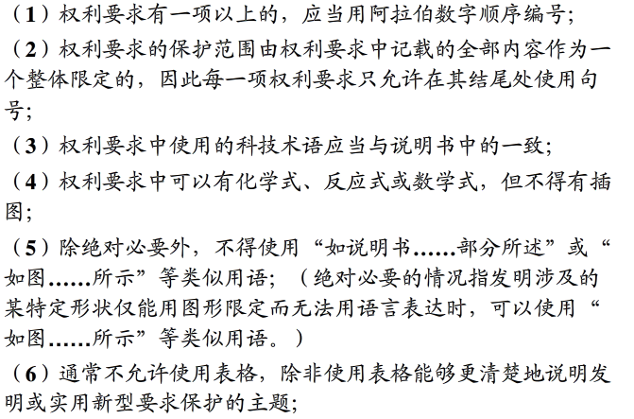
1. 权利要求的撰写规定

Slide 42
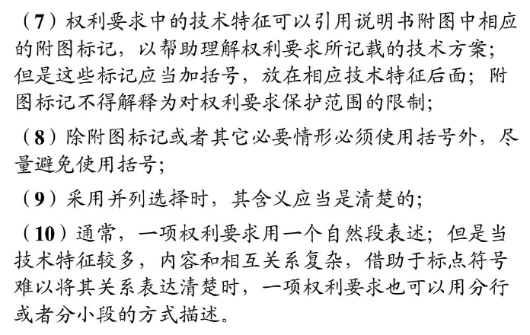

Slide 43
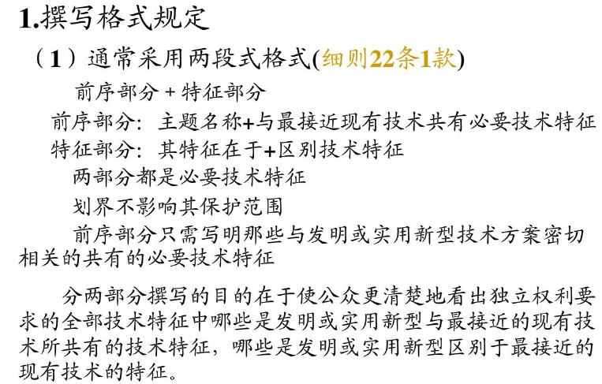
2. 独立权利要求的撰写要求

Slide 44
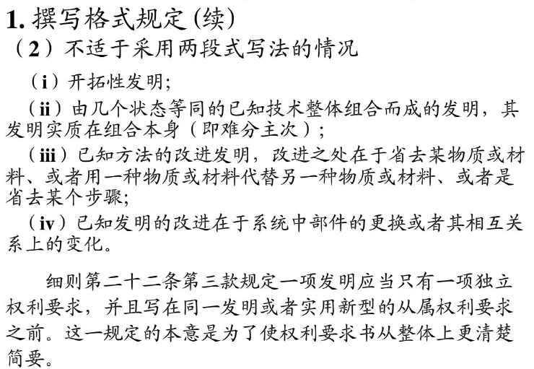

Slide 45
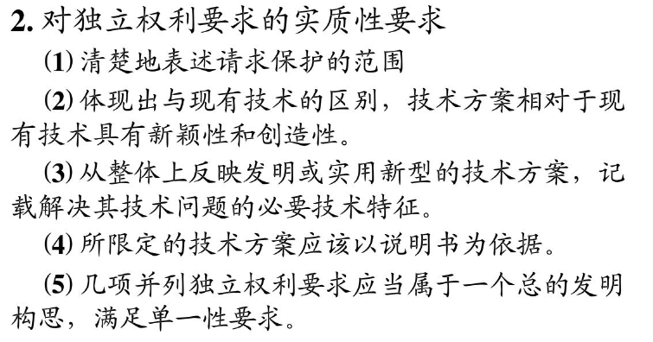

Slide 46
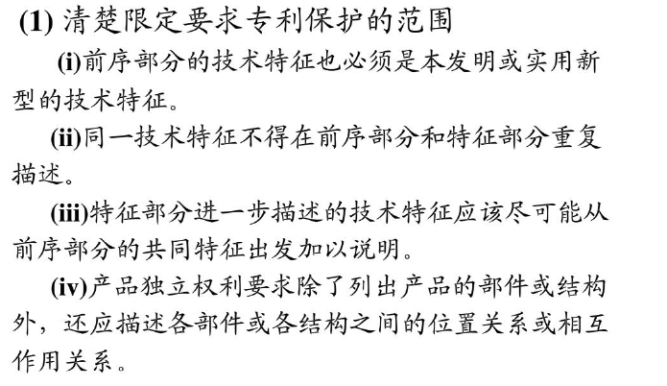
3. 对独立权利要求的实质性要求

Slide 47
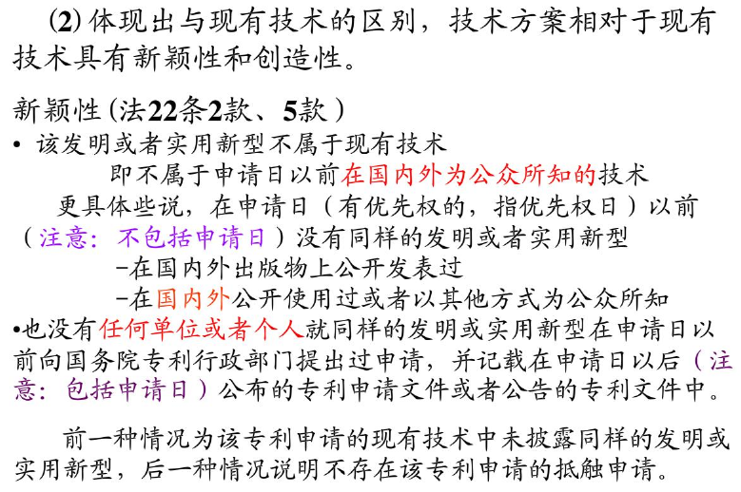

Slide 48
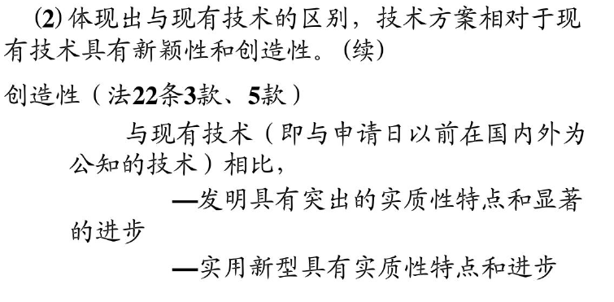

Slide 49
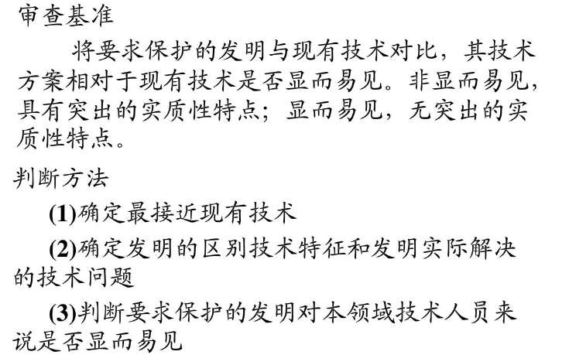
4. 突出的实质性特点的审查基准和判断方法

Slide 50


























第四部分 专利申请流程
发明
受理
北京高院
分类
北京中院
受理
驳回
三个月起诉
分类
初审
复审
无效
公布
初审
驳回
授权后无效
实审请求
复审
授权公告
发明实审
权利维持
授权公告
北京中院
无效
评价报告
权利维持
北京高院
新型和外观
权利终止
权利终止

Slide 51
专利申请的途径
面交:专利局受理窗口
地址：北京市海淀区西土城路6号国家知识产权局专利局
工作时间：8：00——17：00（周一至周五）
地方专利代办处:国家知识产权局武汉代办处(广八路8号)
寄交:通过中国邮政挂号信或EMS邮政特快专递
不能使用包裹、不宜使用平信、速递公司
邮寄地址：
北京市海淀区蓟门桥西土城路6号
国家知识产权局专利局受理处 100088
寄到非受理部门或任何个人不具法律效力
电子申请:电子申请的注册
填写《电子专利申请系统用户注册请求表》
签《电子专利申请系统用户注册协议》
身份证明

Slide 52
专利申请的受理
受理条件
申请日的获得
申请号的作用
受理通知书

Slide 53
受理条件
文件形式符合要求
必要申请文件齐全
文字、制图符合要求
申请类别明确、请求书中有申请人、地址
符合委托的规定
符合邮寄的规定
符合分案的规定

Slide 54
申请日的法律意义
判断申请先后的客观标准
（发明、实用新型）新颖性和创造性的时间标准
（外观设计）不相同和不相近似的时间标准
许多法定期限的起始日
申请日的确定规则
面交：收到日
电子申请：全部文件收到日
寄交：寄出日

Slide 55
申请号的作用
专利申请的重要标识
专利申请被正式受理的标志
认定专利申请的主要依据

Slide 56
专利号和申请号的识别
专利号由国别代码(2位字母)＋顺序号(7位数字)＋法律状态码(1位字母)组成。如：US5489846A、CN1084635A、CN2302476Y。中国专利公告号的第一位数字表示专利类型(1为发明、2为实用新型、3为外观设计)，后6位是流水号；法律状态码：A、C分别表示发明专利公开号、发明专利授权公告号，Y表示实用新型专利授权公告号，D表示外观设计专利授权公告号。
中国专利申请号由9位数字组成：前两位表示申请年、第三位为专利类型、随后的5位是流水号、末位是校验码，如：01320583.8、97208758.3。

Slide 57
受理通知书
受理通知书的发出标志着一件专利申请正式进入审批流程
记载：申请号、申请日、发明创造名称、申请人姓名或名称、联系人信息、专利局核实后的文件清单

Slide 58
必须委托代理机构的情形
一、在中国没有经常居所或者营业所的外国单位或者个人，包括以其作为第一署名申请人的共同申请。（涉外）
二、港、澳、台的单位或者个人，包括以其作为第一署名申请人的共同申请。（涉外或普通）
三、中国单位或者个人将其在国内完成的发明创造向外国申请专利的 。（涉外）

Slide 59
不委托代理的情形
国内的单位和个人
国内的单位和个人作为第一署名申请人的，和外国或是港澳台单位和个人共同申请的

Slide 60
代理机构提供的服务项目
一、提供专利咨询；
二、帮助撰写申请材料；
三、办理专利申请事务，包括：提交专利申请和缴纳专利费用，同时专利申请的受理通知书和缴费通知书将会寄给代理机构；
四、接收专利局发出的所有通知书，并代表申请人进行答复；
五、办理申请流程中的所有手续：如果委托代理机构，对于请求提前公开、请求实质审查、变更申请人或者发明人信息等手续，均需要代理机构代为办理。
特例：对于解除委托代理机构、主动撤回、转让专利需要全体申请人或者专利权人办理相关手续。

Slide 61
委托专利代理机构的好处
撰写文件较为专业
办理业务经验丰富
节省时间和精力

Slide 62
其他
申请文件的下载：说明书、权利要求书、请求书等
国家知识产权局网站：http://www.sipo.gov.cn/bgxz/
相关查询：缴费查询及法律状态查询
国家知识产权局网站：http://www.sipo.gov.cn/zljs/xxcx/
电话查询：
全国专利服务热线：010-62085588
武汉代办处：027-87641839
审查员（见通知书）
推荐网站：
专利之家：http://www.patent-cn.com/

Slide 63

THANKS!
……………………..
谢谢！结束！
……………………..

